Slide 1


Siguiente

Slide 2
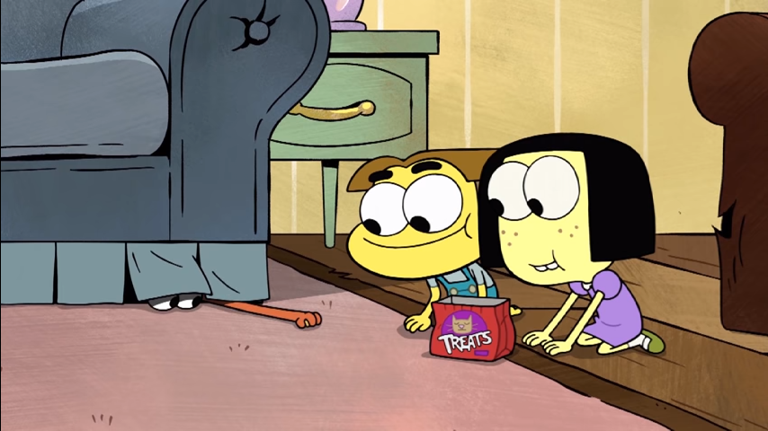
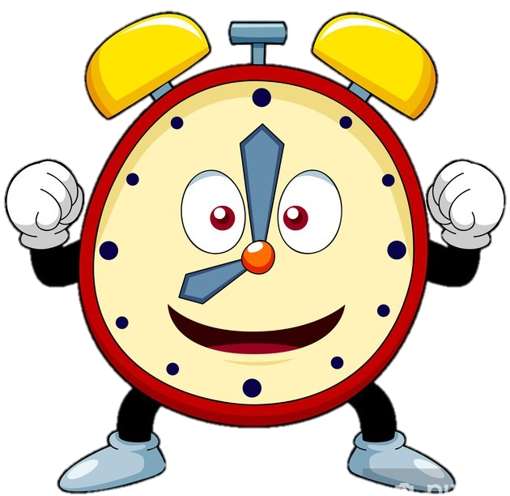
A
B
Z
C
Y
D
X
E
W
F
V
G
U
H
T
I
S
J
BOTÓN
R
K
Q
L
P
M
O
N

Slide 3
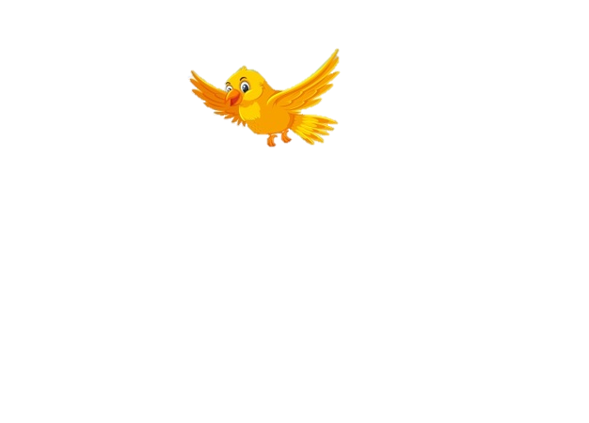

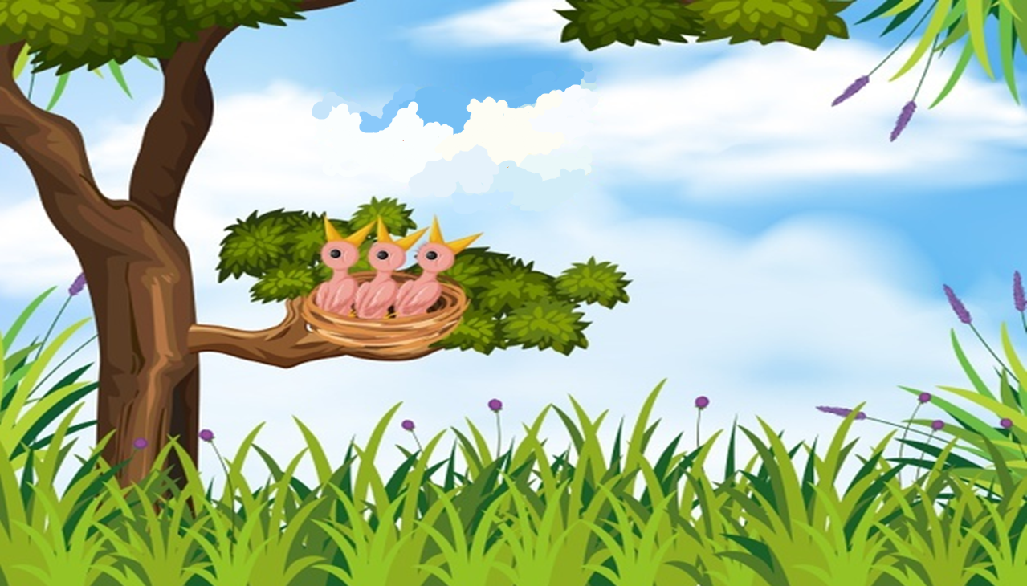
Iniciar
¡Terminar!
volver
Fin

